Slide 1
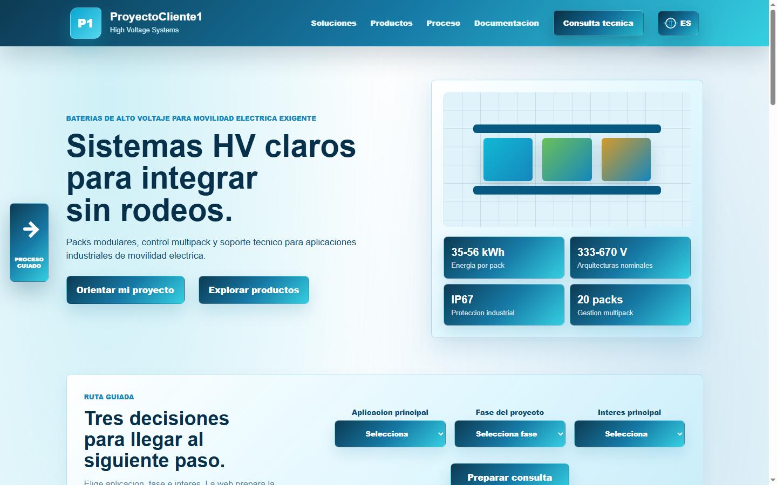
ProyectoCliente1 | Version 1 Intuitiva
01
P1
Una web directa para entender, orientar y convertir antes.
Prototipo local enfocado a reducir friccion, ordenar contenido tecnico y guiar al usuario hacia una consulta util.
UX intuitiva
Navegacion guiada
Producto sin saturacion

Slide 2
Punto de partida
02
La web original ya contiene materia prima valiosa, pero pide una entrada mas clara.
? La base tecnica existe: aplicaciones, productos, BMS, documentacion y contacto.
? El recorrido puede sentirse denso para usuarios que no dominan la parte tecnica.
? El producto tiene peso, pero conviene dosificar especificaciones y priorizar decision rapida.
? La oportunidad de la V1 es convertir esa materia prima en una experiencia mas inmediata.
Version intuitiva

Slide 3
Intencion de esta version
03
V1 no intenta impresionar por complejidad: intenta que cualquiera avance sin perderse.
? Primer impacto claro: que se entienda de que va la solucion en segundos.
? Ruta guiada: tres decisiones basicas antes de pedir informacion al usuario.
? Secciones compactas: menos texto visible, mas jerarquia y mejor respiracion visual.
? Azules protagonistas, negros y grises como apoyo, no como estructura dominante.
Version intuitiva

Slide 4
Mejoras frente a la estructura original
04
De lectura tecnica a recorrido asistido.
Antes
Ahora
Antes
Mas peso en navegacion informativa y secciones tecnicas.
Entrada por orientacion, aplicacion, fase e interes.
Producto y contenido tecnico compiten por espacio.
Ahora
Antes
Ahora
Carrusel visual y ficha bajo demanda para evitar saturacion.
Contacto como destino final.
Consulta tecnica preparada con contexto desde la propia navegacion.

Slide 5
Primer viewport
05
El usuario recibe una propuesta clara, dos acciones y datos tecnicos sintetizados.
La pantalla inicial combina mensaje directo, CTA principal, acceso a producto y cuatro metricas de contexto. El objetivo es orientar, no abrumar.
Hero + ruta guiada + CTA

Slide 6
Ruta guiada
06
Tres decisiones sustituyen una lectura larga.
? Aplicacion principal: identifica rapidamente el caso de uso.
? Fase del proyecto: separa curiosidad, diseno, validacion y compra.
? Interes principal: producto, comparativa o documentacion.
? El boton Preparar consulta centraliza el siguiente paso y reduce repeticion posterior.
Version intuitiva

Slide 7
Proceso guiado lateral
07
Una ayuda persistente sin robar protagonismo a la pagina.
? La flecha fija actua como acceso rapido al recorrido recomendado.
? El panel se despliega lateralmente y explica como usar la version.
? En movil se compacta para no tapar formularios ni selectores.
? La intencion es acompanar al usuario sin convertir la web en un manual visible permanente.
Version intuitiva

Slide 8
Productos y aplicaciones
08
Primero imagen y seleccion; despues detalle solo si interesa.
? Aplicaciones organizadas por escenarios reconocibles: bus, marino, agricola, VCL, carga movil y ferrocarril.
? Productos en cinta visual para explorar sin llenar la pagina de especificaciones.
? Mostrar mas despliega datos y acciones cuando el usuario ya ha mostrado interes.
? El carrito se entiende como inclusion en consulta, no como e-commerce cerrado.
Version intuitiva

Slide 9
Consulta y documentacion
09
El formulario deja de ser generico: recoge lo justo para responder mejor.
? Campos reducidos y orientados a necesidad tecnica real.
? Validacion en frontend y backend para evitar entradas fuera de formato.
? Contacto por correo visible como via alternativa sin romper la composicion.
? Documentacion tecnica se pide con contexto, no como descarga aislada sin cualificar.
Version intuitiva

Slide 10
Diseno, color y responsive
10
Una version mas clara que respeta modo oscuro del navegador sin depender de el.
? Paleta azul/celeste dominante con fondo claro y contraste controlado.
? Gradientes aplicados en CTA, metricas, selects y contenedores clave para coherencia visual.
? Breakpoints revisados para desktop, tablet y movil: no solapes, no desbordes, jerarquia mantenida.
? Header fijo, selector de idiomas y boton superior mantienen acceso rapido sin saturar.
Version intuitiva

Slide 11
Solidez tecnica
11
La propuesta visual se acompa?a de endurecimiento basico.
? CSP definida en el documento para restringir origenes, scripts, formularios y recursos.
? Formulario con validacion de texto, correo, selectores y consentimiento.
? Backend PHP dedicado para saneado, respuesta JSON y control de metodo.
? Codigo sin referencias a herramientas externas ni dependencia de marca final del cliente.
Version intuitiva

Slide 12
Recorrido de uso propuesto
12
Como deberia navegar un usuario en esta V1.
1
Entiende la propuesta HV en el hero.
2
Elige aplicacion, fase e interes en Ruta guiada.
3
Explora aplicaciones y productos sin exceso de texto.
4
Abre detalles solo cuando necesita especificaciones.
5
Envia consulta tecnica ya contextualizada.

Slide 13
Resultado buscado
13
Una version intuitiva, presentable y reutilizable para propuesta comercial.
? Reconocible por contenido y enfoque, pero con una experiencia mas directa.
? Preparada para ense?ar como alternativa de mejora, no como copia cerrada.
? Marca generica para poder reutilizar la base si la propuesta no avanza.
? Siguiente paso: generar titulo y descripcion de commit, y publicar cuando se de visto bueno.
Version intuitiva

